Slide 1
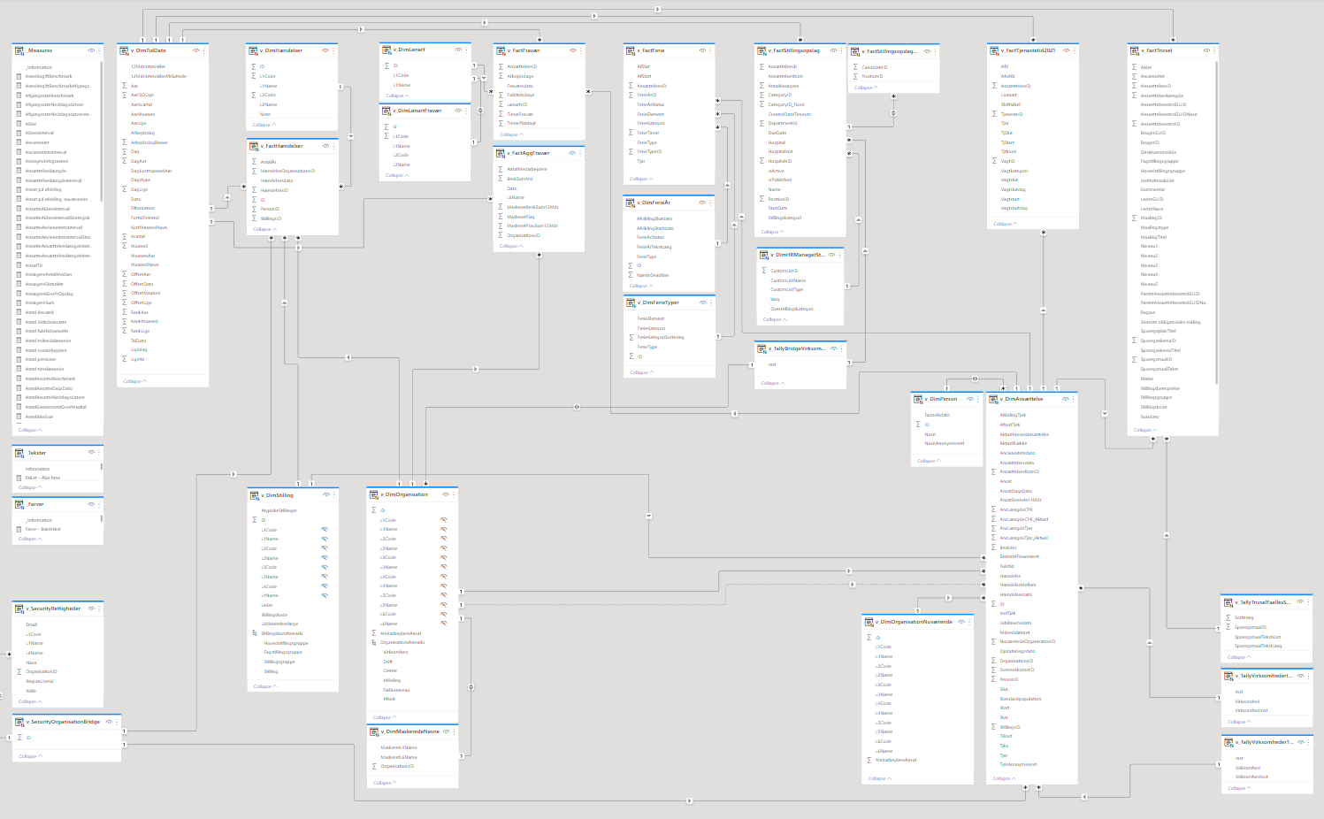
PERSONALESAM-MENSÆTNING
REKRUTTERING
VAGTPLAN
TRIVSEL
FRAVÆR
FERIE
HJÆLPETABELLER
STAMDATA
STAMDATA
HJÆLPETABELLER
BRUGERSTYRING

Slide 2
